Slide 1
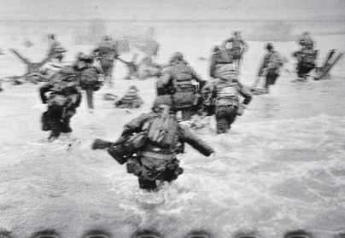
R
O
B
E
R
T
P
H
O
T
O
G
R
A
P
H
E
D
E
G
U
E
R
R
E
Musée de la Libération de Paris – musée du général Leclerc – musée Jean Moulin

